Slide 1
Оксиды

Slide 2
Оксиды-это сложные вещества, состоящие из двух химических элементов , один из которых –кислород в степени окисления -2.

Slide 3
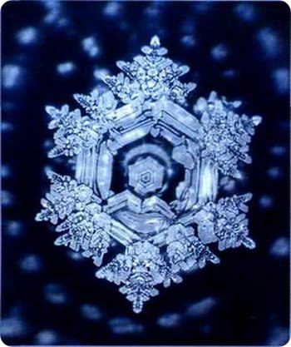
Н2О Вода - прозрачная жидкость, не имеющая цвета, запаха и вкуса. Вода составляет 80% от массы клетки. Тело человека на 2/3 состоит из воды. Наша твердая и жидкая пища: овощи, рыба, хлеб, крупа, молоко- вся содержит воду. Очень много в пресной воды израсходуется на промышленные нужды.

Slide 4
Вода… удивительная и прекрасная… Без нее нет жизни, она- сама- жизнь

Slide 5
Углекислый газ CO2- оксид углерода (IV), диоксид углерода. Газ без цвета и запаха, тяжелее воздуха, растворим в воде. В промышленности получают из печных газов, из продуктов разложения природных карбонатов. CO2 – одна из трёх основных составляющих атмосферного воздуха. Его концентрация составляет не менее 0,03%.

Slide 6
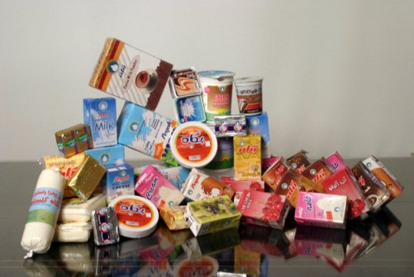
СО2 Углекислый газ состоит из эементов углерода и кислорода. Он поступает в воздух при сжигании топлива, но сам не горит. -Применяется для тушения пожаров. -Используется при изготовлении газированных напитков . -Сухой лед - это твердая форма углекислого газа.Температура сухого льда -78,5°.Используется для хранения продуктов.

Slide 7
Негашеная известь –CaO. Это бледно-жёлтое, иногда бесцветное, редко встречающееся вещество. Содержится в некоторых видах удобрений и цемента. Энергично взаимодействует с водой. Применяется негашеная известь в строительстве для получения вяжущихся материалов.

Slide 8
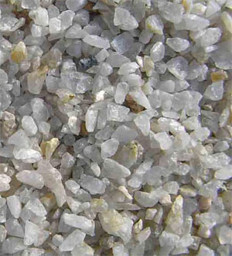
Оксид кремния SiO2- бесцветные кристаллы, обладающие высокой твёрдостью и прочностью. В природе диоксид кремния встречается в виде минерала кварца, из мелких зерен кварца состоит обычный песок. Диоксид кремния имеет широкое применение в промышленности, в частности в производстве резины и изделий из бетона, керамики, стекла, пр.

Slide 9
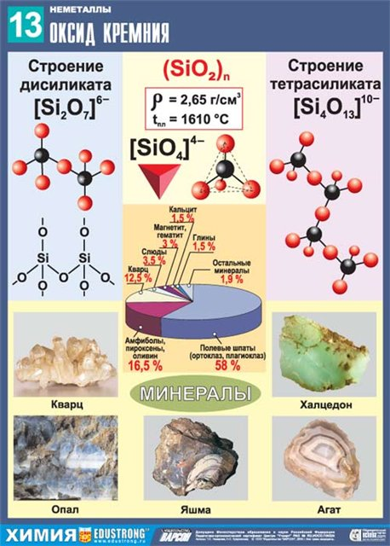

Slide 10
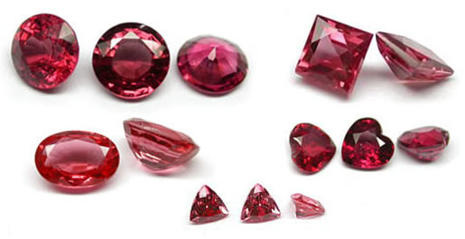
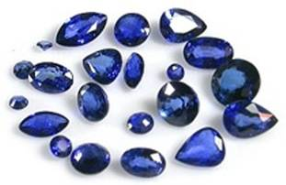
Оксид алюминия Al2O3- бесцветные кристаллы. Оксид алюминия – природное соединение, может быть получен из бокситов или при термическом разложении гидроксидов алюминия: рубин, сапфир, бокситы и др.
Рубины и
сапфиры

Slide 11
Вопросы:
Что вы узнали об оксидах? Что такое оксиды?
Как отличить оксиды от других веществ?
Встречаются ли оксиды в природе?
Какие оксиды вам известны?
Расскажите о тех оксидах, с которыми вы познакомились.
Задание.
Расскажите о любом другом оксиде, встречающемся в природе.
Какое значение и применение имеет выбранный вами оксид?
(ответ найдите в интернете или в дополнительной литературе).
УДАЧИ!

